Slide 1
Pipeline de datos en la nube sobre AWS · Cafeterías de Teusaquillo, Bogotá
Proyecto final Herramientas de la nube – Maestria analitica aplicada
Notes:
[00:00 - 00:20]
Buenos días. Les presentamos el proyecto integrador del curso Herramientas de Computación en la Nube.
Construimos un pipeline de datos completo sobre AWS que convierte una consulta a una API pública en un tablero de decisión comercial. El caso: las 46 cafeterías de la localidad de Teusaquillo, en Bogotá.
En los próximos minutos vamos a mostrar el pipeline funcionando de extremo a extremo, explicar por qué elegimos cada tecnología, qué decisiones de negocio habilita, y cuánto cuesta.

Slide 2
La pregunta que articula el proyecto
¿Dónde está saturada la oferta de cafeterías, dónde quedan vacíos de mercado y con qué formato puede diferenciarse un nuevo entrante?
46
64
34,8 %
62,5 %
establecimientos extraídos de
Foursquare Places API
celdas de ~500 m analizadas
sobre la localidad
del mercado en manos de
tres cadenas
de las celdas sin ninguna
oferta de café
Por qué un pipeline y no un análisis puntual
Un estudio de mercado en Excel responde la pregunta una vez. La ingesta es idempotente y el tablero consulta la base en vivo, así que cada nueva extracción actualiza el diagnóstico sin intervención manual. Eso convierte una fotografía en seguimiento continuo de aperturas y cierres.
Notes:
[00:20 - 00:50]
La pregunta de negocio es de localización comercial: dónde abrir una cafetería en Teusaquillo.
Partimos de 46 establecimientos extraídos de Foursquare y validados geográficamente contra el polígono oficial de la localidad. Sobre ellos construimos una cuadrícula de 64 celdas de unos 500 metros.
Dos cifras adelantan el hallazgo: tres cadenas controlan casi el 35 % del mercado, y el 62,5 % de las celdas no tiene ninguna oferta.
La diferencia frente a un estudio en Excel es la continuidad: como la ingesta es idempotente y el tablero consulta la base en vivo, esto no es una foto, es seguimiento.

Slide 3
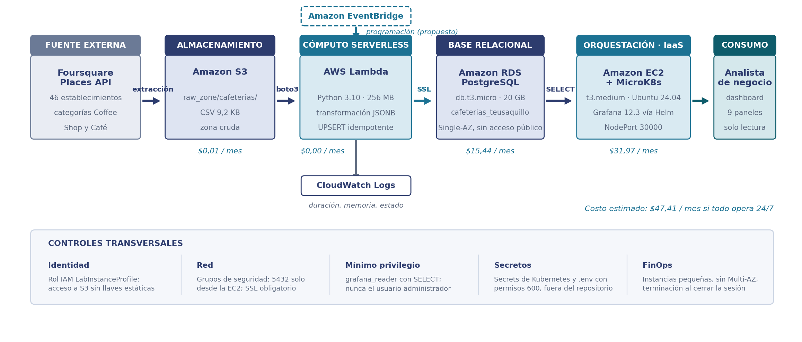
Un modelo de servicio distinto para cada etapa
Notes:
[00:50 - 01:20]
Esta es la arquitectura completa. Cada etapa corresponde a una actividad del semestre, y en cada una elegimos deliberadamente un modelo de servicio distinto según la naturaleza del trabajo.
Almacenamiento gestionado para el dato crudo en S3. Cómputo sin servidor con Lambda para la transformación. Base administrada, RDS PostgreSQL, para el dato estructurado. E infraestructura como servicio con orquestación de contenedores para la visualización.
Abajo están los controles transversales: identidad con rol de IAM en lugar de llaves estáticas, red con grupos de seguridad, mínimo privilegio, gestión de secretos y gobernanza FinOps.
Ahora veámoslo funcionando.

Slide 4
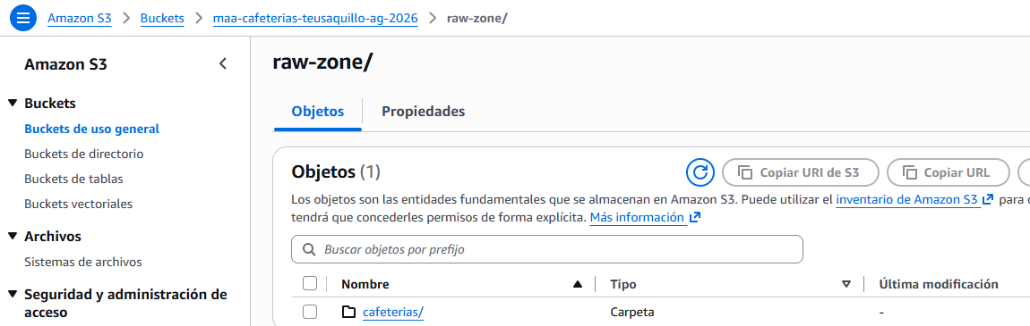
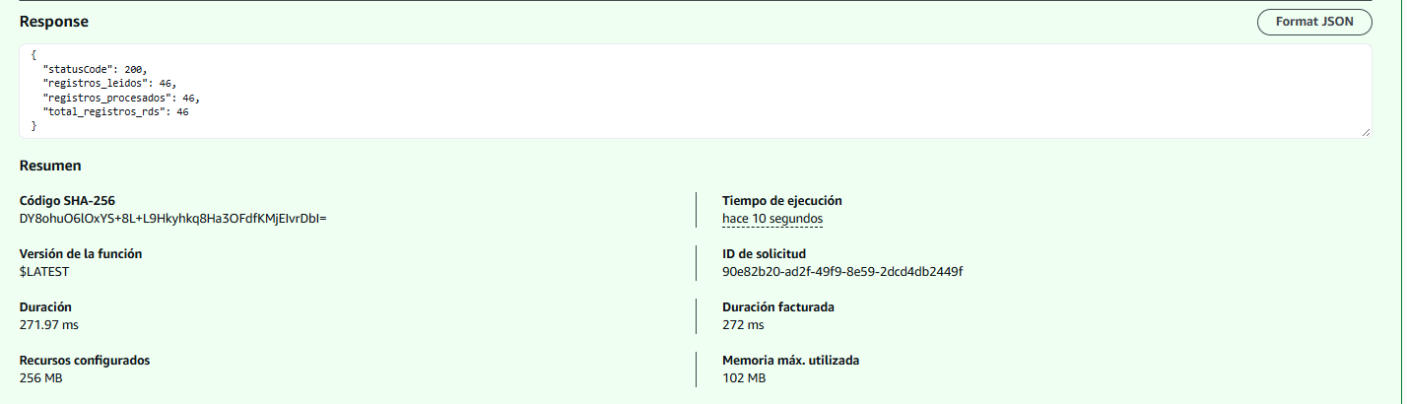
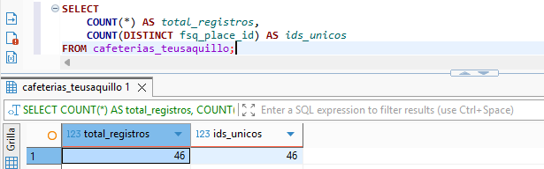
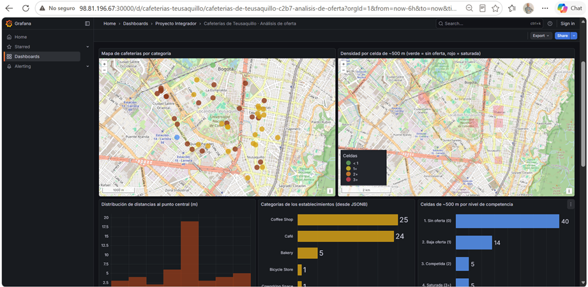
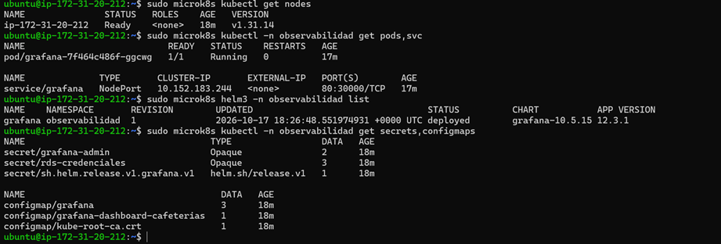
El pipeline funcionando de extremo a extremo
1
S3: el CSV original en la zona cruda
2
Lambda: 46 registros cargados en 272 ms
3
RDS: 46 registros y 46 identificadores únicos
4
Grafana en el clúster, puerto 30000
5
kubectl y helm: nodo, pod, Service, release y Secrets
Notes:
[01:20 - 03:20] EVIDENCIA DEL PIPELINE (sin salir de la presentación)
Señalar cada captura con el cursor en el orden de los números.
1. S3: el CSV original en raw-zone/cafeterias, inmutable.
2. Lambda: 46 leídos, 46 transformados, 46 en RDS; 271,97 ms en caliente, 102 de 256 MB.
3. RDS: COUNT(*) = 46 y COUNT(DISTINCT fsq_place_id) = 46: la carga es idempotente.
4. Dashboard servido por el NodePort 30000 del clúster, consultando RDS en vivo.
5. kubectl y helm3: nodo Ready, pod Running, Service NodePort, release de Helm, dos Secrets y el ConfigMap.
Cierre: Grafana no es un contenedor suelto, es un release de Helm sobre Kubernetes.

Slide 5
Cuatro decisiones y la alternativa que descartamos
1
Lambda, no un script en EC2
2
PostgreSQL, no DynamoDB
La transformación dura 272 ms una vez al día. Pagar una instancia encendida 730 horas al mes por ese trabajo es desproporcionado.
Treinta invocaciones consumen 2,04 GB-segundo frente a los 400.000 de la capa gratuita: cuesta cero.
Las consultas del tablero son analíticas: agregaciones, funciones de ventana y generate_series para construir la cuadrícula.
Un motor relacional las resuelve en SQL; en un almacén de clave-valor habría que precalcularlas.
3
JSONB, no una tabla puente
4
grafana_reader, no el administrador
Nueve de los 46 locales combinan cafetería con panadería, coworking o venta de bicicletas.
La taxonomía es externa y no necesitamos integridad referencial sobre ella. JSONB con índice GIN evita dos tablas y un JOIN.
La capa de visualización solo necesita SELECT, así que ese es el único permiso que tiene.
Si el tablero quedara expuesto, el daño posible se limita a lectura. Mínimo privilegio aplicado donde es barato aplicarlo.
Notes:
[03:20 - 04:05]
Cuatro decisiones, cada una con la alternativa que descartamos.
Lambda en lugar de un script con cron en EC2: la carga dura 272 milisegundos al día. Pagar una instancia encendida todo el mes por eso es desproporcionado, y en la capa gratuita de Lambda cuesta cero.
PostgreSQL en lugar de DynamoDB: las consultas del tablero son analíticas, con agregaciones y funciones de ventana. Un motor relacional las resuelve en SQL.
JSONB en lugar de una tabla puente: el 19,6 % de los locales tiene varias categorías, la taxonomía viene de Foursquare y no controlamos su integridad. JSONB con índice GIN nos ahorra dos tablas y un JOIN.
Y el usuario grafana_reader con solo permisos de lectura, en vez del administrador de la base. Mínimo privilegio donde cuesta poco aplicarlo.

Slide 6

Qué se orquesta en Kubernetes y qué no
Lambda y RDS son servicios administrados: no se integran dentro de un clúster ni tendría sentido intentarlo. Lo que se orquesta es la capa de visualización.
Actividad 5 — docker run
Entrega final — release de Helm
Contenedor lanzado a mano sobre la EC2. Credenciales como variables de entorno en texto plano. El tablero vivía dentro del contenedor.
Deployment, Service NodePort, dos Secrets y un ConfigMap. Las credenciales se inyectan por referencia; el tablero se monta desde el ConfigMap.
MicroK8s y no EKS
Un plano de control gestionado de EKS cuesta 73 USD al mes, más que el pipeline entero.
MicroK8s corre en la misma instancia: su costo marginal son los 15,19 USD de subir a t3.medium.
Notes:
[04:05 - 04:50]
El enunciado pedía orquestar con MicroK8s y Helm. Conviene precisar qué se orquesta y qué no, porque define el alcance real.
Lambda y RDS son servicios administrados de AWS: no se meten dentro de un clúster de Kubernetes. Lo que se orquesta es la capa de visualización.
El cambio frente a la Actividad 5 es sustantivo. Antes Grafana era un contenedor lanzado a mano con docker run, con las credenciales como variables de entorno en texto plano. Ahora es un release de Helm con su Deployment, su Service de tipo NodePort, dos Secrets y un ConfigMap. Las credenciales se inyectan al pod por referencia a un Secret, y el tablero de nueve paneles se monta desde el ConfigMap, así que el pod no guarda estado y puede recrearse sin pérdida.
Elegimos MicroK8s y no EKS por una razón económica: el plano de control gestionado cuesta 73 dólares al mes, más que todo el pipeline. MicroK8s corre dentro de la misma instancia.
Y hay que ser honestos con el límite: con un solo nodo, Kubernetes reinicia el pod si el proceso falla, pero no protege frente a la caída de la instancia. Lo que ganamos aquí es reproducibilidad, no disponibilidad.

Slide 7

Lo que el tablero convierte en decisión
47,8 %
40
de la oferta en solo
5 celdas
celdas sin ninguna
cafetería
19,6 %
1.329
opera un formato
híbrido
metros de distancia
mediana al centro
Cuatro decisiones que habilita
Dónde abrir sin enfrentar saturación · Qué corredores evitar porque una cadena con escala ya capturó la demanda · Con qué formato diferenciarse donde la competencia es directa · Cómo leer el poder de negociación de las tres cadenas dominantes
Notes:
[04:50 - 05:35]
El tablero convierte un listado de 46 locales en un mapa de competencia.
La oferta resultó muy concentrada: cinco celdas reúnen 22 establecimientos, casi la mitad del total, mientras 40 de las 64 celdas no tienen ninguno. La distancia mediana al punto de consulta es de 1.329 metros, y casi uno de cada cinco locales opera un formato híbrido, con la panadería como combinación dominante.
Eso habilita cuatro decisiones concretas: dónde abrir sin enfrentar saturación; qué corredores evitar porque Juan Valdez, Oma o Tostao' ya capturaron la demanda; con qué formato diferenciarse donde la competencia es directa; y cómo leer el poder de negociación de esas cadenas.

Slide 8
Dónde está el gasto y qué palanca lo controla
91,8 % es cómputo
Las dos instancias suman 43,51 de los 47,41 USD. Almacenamiento, ingesta y observabilidad son marginales.
La capa serverless es gratis
El mismo trabajo sobre una instancia encendida habría costado unos 15 USD al mes. Aquí cuesta cero.
La palanca es el apagado
Apagar fuera de horario laboral: de 31,97 a 12,58 USD, sin rediseñar nada.
Notes:
[05:35 - 06:10]
El análisis FinOps, con precios de lista de us-east-1 y el supuesto de operación continua: 47,41 dólares al mes.
Tres lecturas.
Primera: el cómputo concentra el 91,8 % del gasto. Las dos instancias suman 43,51 de los 47,41 dólares. Todo lo demás es marginal. El salto frente a nuestra estimación anterior, de 31,26 dólares, viene de la instancia: MicroK8s exige una t3.medium, que cuesta el doble que la t3.small que usábamos con Docker.
Segunda: la capa serverless es efectivamente gratuita. El mismo trabajo de transformación sobre una instancia encendida habría costado unos 15 dólares al mes. Ese contraste es el argumento económico central del proyecto.
Tercera: el gasto es casi enteramente controlable por el ciclo de vida. Apagar los recursos fuera de uso baja el costo de la instancia de 32 a 12,58 dólares, y no requiere rediseñar nada.

Slide 9
Lo que no resuelve y qué compraríamos primero
Limitaciones reconocidas
Ruta de evolución, por orden de retorno
RDS en Single-AZ y sin copias de seguridad automáticas: no hay objetivos de recuperación definidos.
Clúster de un solo nodo: la caída de la instancia deja el tablero inaccesible pese a la orquestación.
Los Secrets de Kubernetes codifican en base64, pero no cifran en reposo sin habilitar el cifrado de etcd.
La Lambda captura sus excepciones pero no las relanza, así que los reintentos automáticos no se activan.
46 registros de una sola extracción: no hay histórico temporal todavía.
1
Apagado programado de la EC2
31,97 → 12,58 USD (−61 %)
2
Grafana Cloud en su nivel gratuito
elimina 31,97 USD
3
RDS Multi-AZ con backups automáticos
+13,14 USD (+28 %)
4
Secrets Manager con cifrado en reposo
+0,40 USD por secreto
5
Añadir nodos y migrar a EKS
+73 USD de plano de control
En el estado actual —46 registros, un usuario, consultas esporádicas— solo las dos primeras tienen justificación inmediata.
Notes:
[06:10 - 06:50]
Terminamos con lo que el proyecto no resuelve, que es tan importante como lo que sí.
La base opera en Single-AZ y sin copias de seguridad automáticas, así que no tenemos objetivos de recuperación definidos. El clúster tiene un solo nodo, de modo que la caída de la instancia deja el tablero inaccesible pese a la orquestación. Los Secrets de Kubernetes codifican en base64, pero no cifran en reposo mientras no se habilite el cifrado de etcd. La Lambda captura sus excepciones pero no las relanza, así que los reintentos automáticos no se activan. Y tenemos 46 registros de una sola extracción, sin histórico.
La ruta de evolución está ordenada por retorno. Las dos primeras medidas reducen el gasto sin afectar la función; las siguientes compran disponibilidad o seguridad a un costo creciente.
En el estado actual del proyecto, solo las dos primeras tienen justificación inmediata.

Slide 10
Un pipeline funcional no exige una arquitectura costosa
Las decisiones de mayor impacto no fueron las de mayor sofisticación técnica, sino las de ajuste al problema: cómputo sin servidor para una carga de segundos, JSONB en lugar de tablas adicionales, permisos de solo lectura para la visualización, y orquestación sobre la propia instancia en vez de un plano de control gestionado.
De la API pública al tablero de decisión por menos de 48 USD al mes en operación continua, y prácticamente nada si se apaga el cómputo fuera de uso.
Gobernanza FinOps: al cerrar la sesión se terminó la instancia EC2 y se eliminó la base RDS sin instantánea final. La evidencia de ambas terminaciones está en la sección 8 del informe.
Notes:
[06:50 - 07:00]
Para cerrar: el proyecto demuestra que un pipeline de datos funcional no exige una arquitectura costosa.
Las decisiones que más impacto tuvieron no fueron las de mayor sofisticación técnica, sino las de ajuste al problema. Cómputo sin servidor para una carga de segundos. JSONB en lugar de tablas adicionales. Permisos de solo lectura para la visualización. Y orquestación sobre la propia instancia en lugar de contratar un plano de control gestionado que a este volumen no compra nada.
De la API pública al tablero de decisión por menos de 48 dólares mensuales, y prácticamente nada si se apaga el cómputo.
Y por gobernanza FinOps, al cerrar la sesión terminamos la instancia EC2 y eliminamos la base de datos. La evidencia está en el informe.
Gracias.

